Slide 1
Introduction
Struggle for life
Projet:
Jeu de survie compétitif.
Objectif:
Provoquer l'extinction de toutes les populations adverses ou devenir l’espèce majoritaire au bout d'un certain temps.
Multijoueur: 1 automate par joueur, départ avec 1 population par automate.
replication ou extinction d'une population selon son gradient d’extinction-surpopulation (évoluant selon actions de la population).
Au bout d’un certain temps, chaque joueur se verra offrir la possibilité de restaurer son automate ou de pointer un objectif (x,y) sur la carte vers lequel ses populations se dirigeront.

Slide 2
Mécaniques de jeu
Les actions:
- 3 types d'actions (consommer / piéger / déplacer) pour chaque symbole, déterminés pour chaque état de l’automate
- consommer = +/– [2-4] sur gradient selon case piégée ou non
- piéger = -1 sur gradient mais piège la case (non visible)
- déplacer = -1 sur gradient
- Une action est valide ou invalide :
ex : (couper forêt), (puiser lac) vs (puiser forêt), (couper lac)
- action invalide = -1 sur gradient

Slide 3


Les actions en jeu:
Toutes les actions des automates ont un effet visuel à l'écran pour permettre à l'utilisateur de comprendre ce qu'il se passe.
Des gifs ont donc été créés à cet effet.

Slide 4
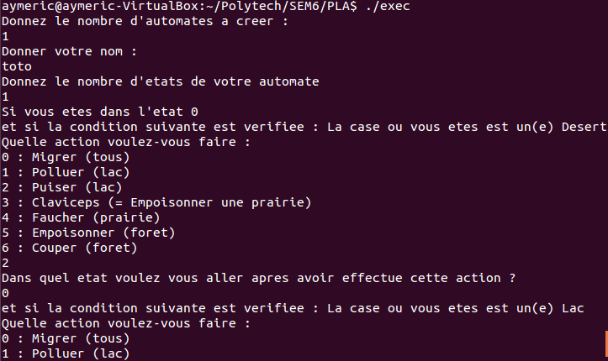
I.Automate
Programme de création assistée d'automates !
Paramètres de jeu et automates transférés dans le fichier XML

Slide 5
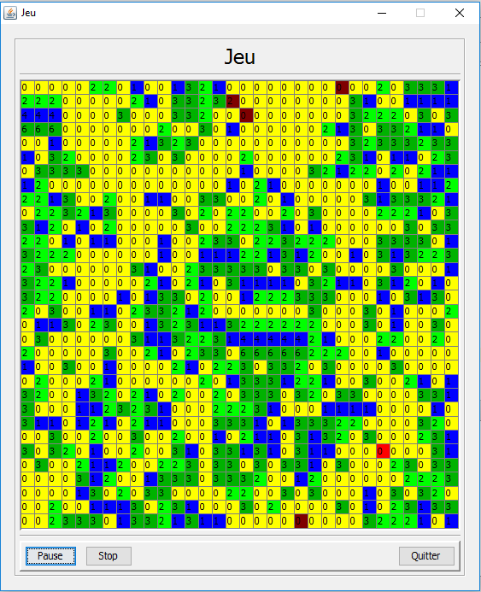
II.Moteur de jeu
Interface graphique
- 4 symboles dont 1 non consommable ni piégeable
- Symboles piégés visibles par les joueurs mais pas par les automates.
- Plusieurs automates / populations gérés
- Réplication et extinction
- Régénération de la map

Slide 6


Interaction avec les joueurs :
-Tous les 100 tours le joueur a la possibilité :
  Soit de restaurer son automate
  Soit de poser une balise sur la carte qui indique un point de ralliement pour une équipe.
-Dans les 2 cas l'action est suivit d'un temps de rechargement.
-De plus le joueur peut mettre en pause et accélérer le jeu.

Slide 7
Conclusion:
Planning du développement du projet:
Prototype présenté: interface graphique basique + règles implémentées (13/06)
Gestion des rencontres entre populations (14/06)
Migration avec ordre de priorité (14/06)
Gestion intéraction utilisateur :
- restauration d'automate (15/06)
- Pointage objectif par joueur (16/06)
Interface graphique évoluée (19/06 23H58)

Slide 8
Difficultés rencontrées:
L’interface graphique :
  - Passerelle utilisateur - moteur de jeu.
  - Placer les automates sur la grille de jeu.
  - Créer une grille de jeu fonctionnelle sur javafx.
Difficulté dans la répartition individuel des tâches en fonction des compétences.
Peu de temps ne permettant pas d'aboutir à un travail parfait.
Chez moi un projet de 3 semaines dure pas 2,5 semaines ( on devrait avoir jusqu'à mercredi)
PS : Apprends à compter connard !

Slide 9
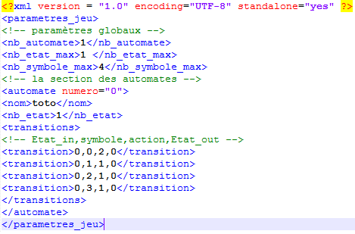
Le fichier XML

Slide 10
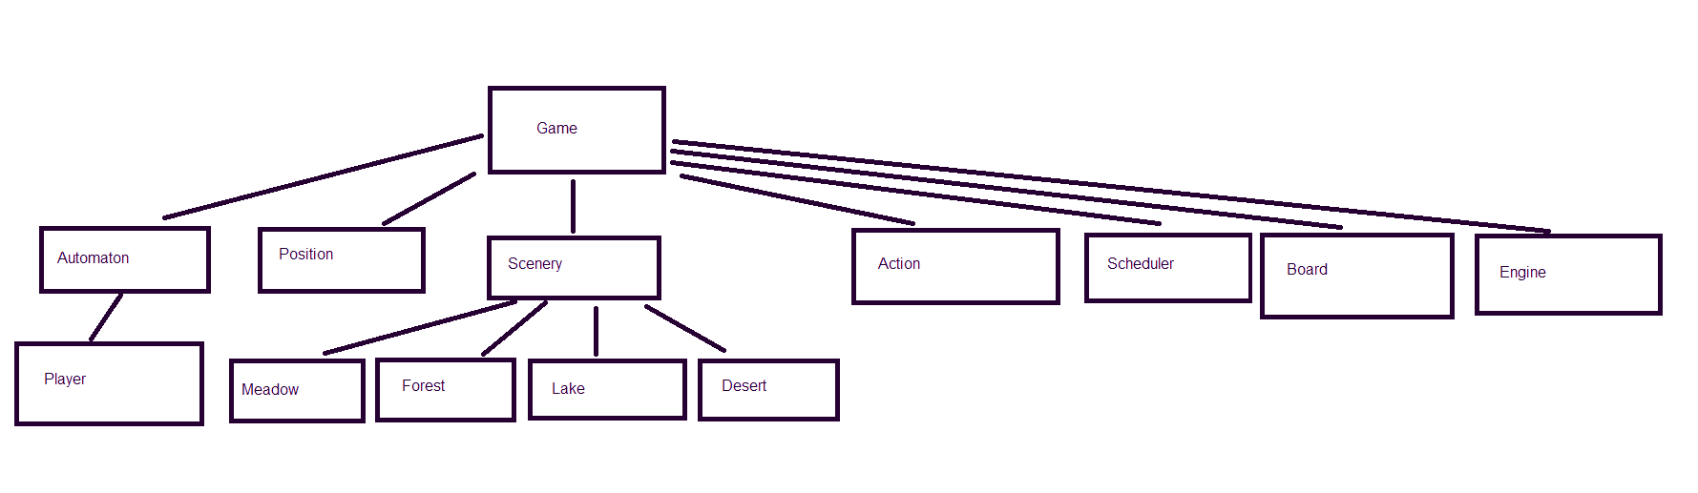
Les classes du moteur de jeu

